Slide 1
Как рассказать ребенку о войне?
Составили:
О.Л. Абрамцова, Ю.Н. Махупова,
воспитатели группы № 9 МБДОУ ДС «Родничок»
г. Волгодонска

Slide 2
Приближается 75-летие Победы советского народа в Великой Отечественной войне, значимость этого праздника остается неизменной. Давайте вместе расскажем нашим детям о подвиге дедов и прадедов.

Slide 3
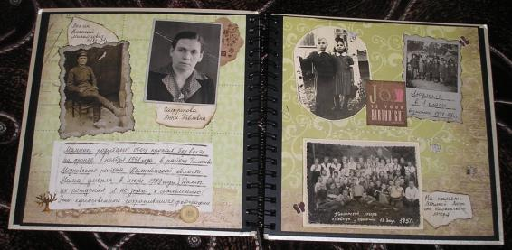
Повествование о Великой Отечественной войне стоит начать с истории семьи. Всем детям интересно узнать, что было, когда их самих ещё не было. Если в вашей семье есть старый альбом с фотографиями, который хранит изображения лиц тех людей, которые дали жизнь вашим бабушкам и дедушкам, а значит дали жизнь и вам, то пришла пора рассказать малышу о прадедах – героях прошлого. Найдите фронтовые фото ваших, воевавших родственников. Начните рассказ: «Очень давно на нашу землю пришли враги, фашисты. Но прадедушка и тысячи таких же смелых, как он, мужчин, дали им отпор – пошли на фронт защищать Родину. Постепенно историю своей семьи можно переплести с историей страны. Как правило, дети очень любят слушать такие рассказы, постоянно возвращаются к ним, просят рассказать детали. Со временем картина далекого прошлого сохраниться в памяти ребенка на всю жизнь.

Slide 4
После того, как основные сведения о войне малыш почерпнул из вашего рассказа, можно отправиться в виртуальное путешествие в музей, чтобы познакомиться с основным содержанием истории.
Данные ссылки помогут Вам в Вашем путешествии.
https://www.liveinternet.ru/users/5397786/post360602909
https://yandex.ru/video/preview/?filmId=8956162093250215292&text=%D0%B4%D0%BB%D1%8F%20%D0%B4%D0%BE%D1%88%D0%BA%D0%BE%D0%BB%D1%8C%D0%BD%D0%B8%D0%BA%D0%BE%D0%B2%20%D0%BE%20%D0%B2%D0%BE%D0%B9%D0%BD%D0%B5&path=wizard&parent-reqid=1587885051787351-1617239866641501186000325-production-app-host-man-web-yp-121&redircnt=1587885065.1
https://yandex.ru/video/preview/?filmId=17418322655563062840&text=%D0%B4%D0%BB%D1%8F+%D0%B4%D0%BE%D1%88%D0%BA%D0%BE%D0%BB%D1%8C%D0%BD%D0%B8%D0%BA%D0%BE%D0%B2+%D0%BE+%D0%B2%D0%BE%D0%B9%D0%BD%D0%B5&path=wizard&parent-reqid=1587885051787351-1617239866641501186000325-production-app-host-man-web-yp-121&redircnt=1587885065.1

Slide 5
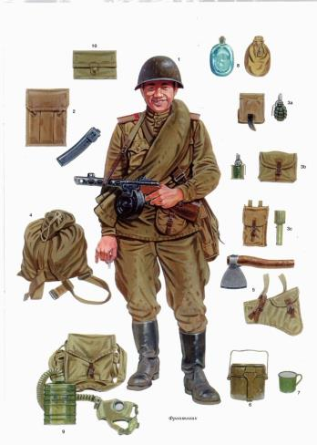
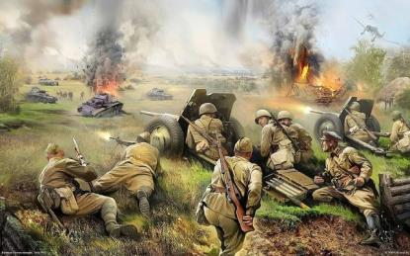
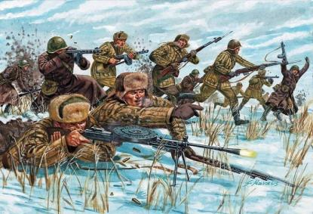
Рассмотрите оружие, солдатский котелок, плащ – палатку и др. Поговорите о том, какое применение эти вещи находили на практике. Попытайтесь вместе представить: каково было солдату на фронте.

Slide 6
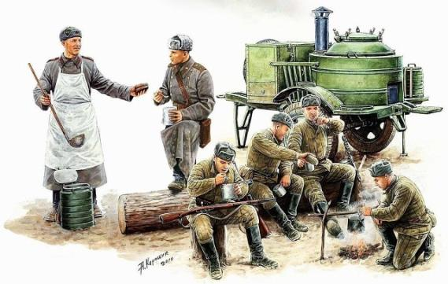
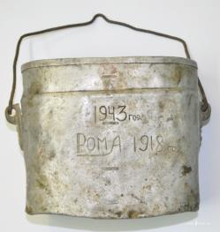
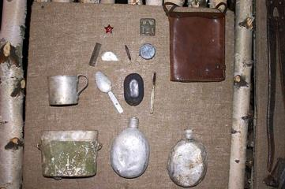

Slide 7
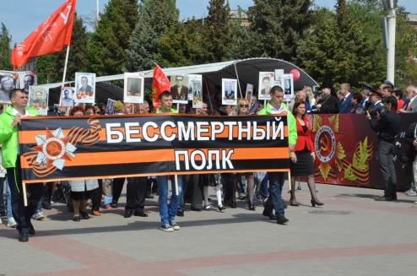
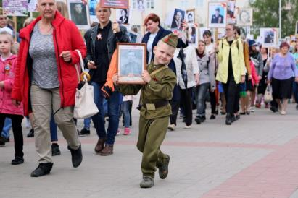
Расскажите о шествии «Бессмертный полк», возможно, Вы уже принимали участие в данной акции вместе с ребенком, вспомните как это было.

Slide 8
Предлагаем вашему вниманию список художественной литературы, которую можно прочитать в кругу семьи с детьми, а затем совместно обсудить, полученные впечатления, от прочитанного.
1. Гайдар А. «Сказка о великой тайне, о Мальчише- Кибальчише и его твердом слове».
2. Герман Ю. «Как это было».
3. Мошковская Э. «Мчится поезд».
4. Митяев А. «Землянка».
5. Орлов В. «Брат мой в Армию идет».
6. Паустовский К. «Похождения жука-носорога».
7. Яковлев Ю. «Как Серёжа на войну ходил».

Slide 9
Выучите к празднику стихи, песни о войне. Примите участие в акции МАУК ДК « Октябрь».

Slide 10
Используемая литература:
Интернет ресурсы:
https://multiurok.ru/files/konsul-tatsiia-dlia-roditieliei-chto-i-kak-rasskaz.html

